Slide 1
Перспективы развития ПВК «АРУ РЗА»
АО «НТЦ ЕЭС»
Санкт-Петербург, 2017
arurza.ru
arurza.ru

Slide 2
Направления развития
ПВК «АРУ РЗА»
Расширение номенклатуры устройств РЗ
Дистанционные защиты
База уставок
Расширение возможностей расчётной модели
Модуль ОМП
Расчёт сетей постоянного тока
Программная часть
Сетевая версия
Модуль анализа срабатывания защит
Добавление источников солнечной и ветрогенарции
Новые модули
Новые объекты сети
Методики расчёта производителей
Взаимодействие с другими ПВК
Расширение номенклатуры устройств FACTS
Общее повышение уровня автоматизации
Шаблоны схем
Шаблоны команд модуля К.У.Р.С.
С произвольной характеристикой срабатывания
Характеристики срабатывания производителей устройств РЗ
Модуль расчёта параметров ВЛ/КЛ
arurza.ru

Slide 3
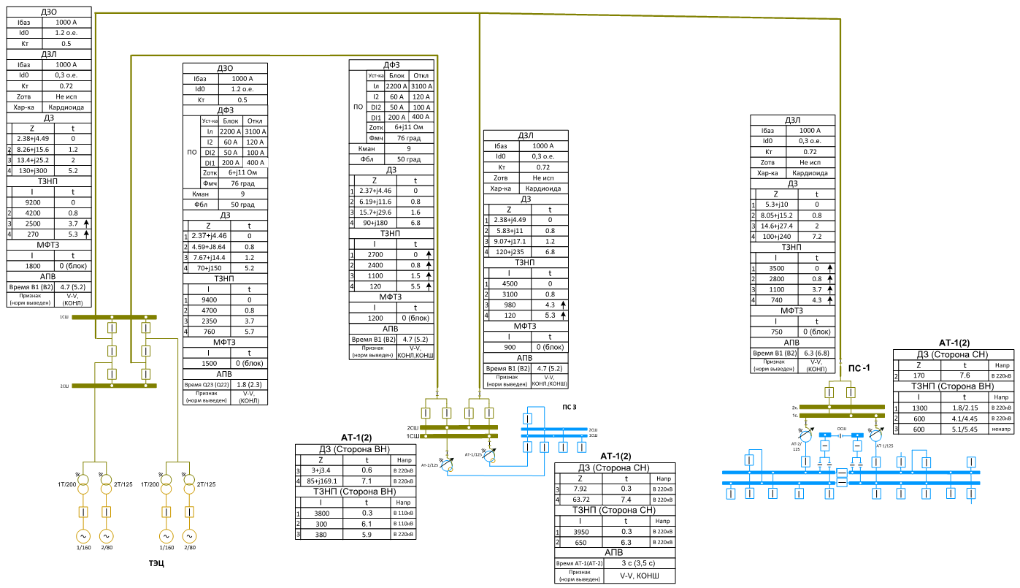
Модуль анализа срабатывания защит
arurza.ru

Slide 4
Модуль ОМП
Позволяет определять место повреждения на объектах сети, с учётом заданных параметров повреждений в местах установки фиксирующих приборов. Программа производит анализ достоверности полученных результатов.
Вспомогательные функции: объединение линий (элементов), задание режима работы сети с помощью файла команд, реализация объекта – фиксирующий прибор, подбор переходного сопротивления.
Обратная задача – замер электрических величин в местах установки фиксирующих приборов по заданным параметрам повреждения.
Место повреждения
(%, км)
ФП1
ФП2
arurza.ru

Slide 5
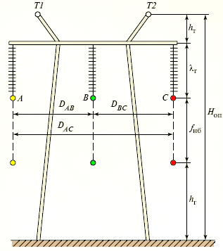
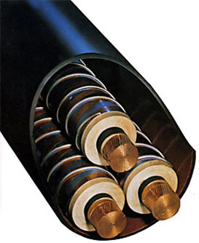
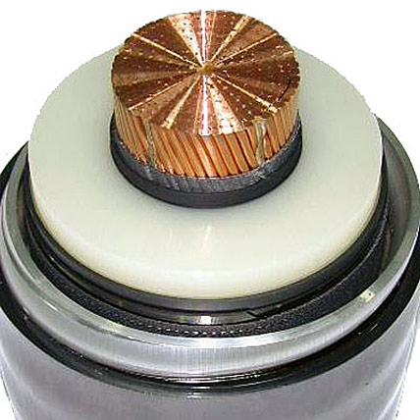
Расчёт параметров кабельных и воздушных линий

Slide 6
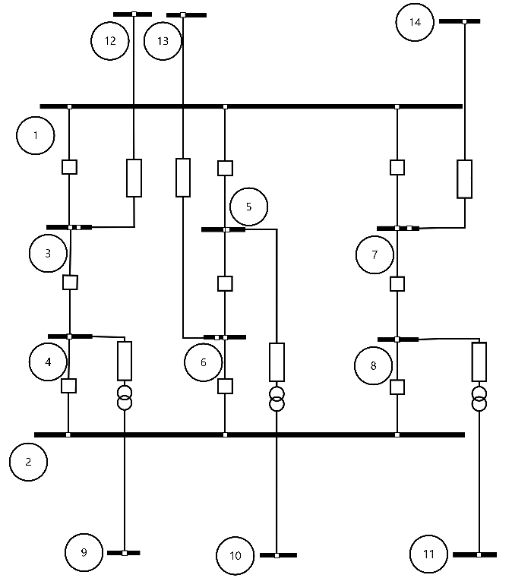
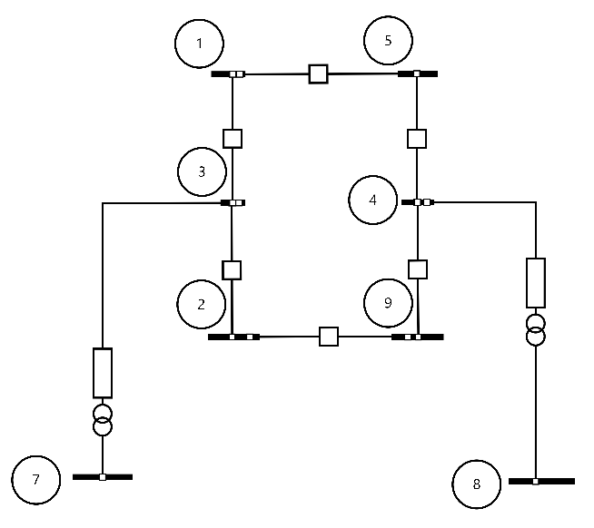
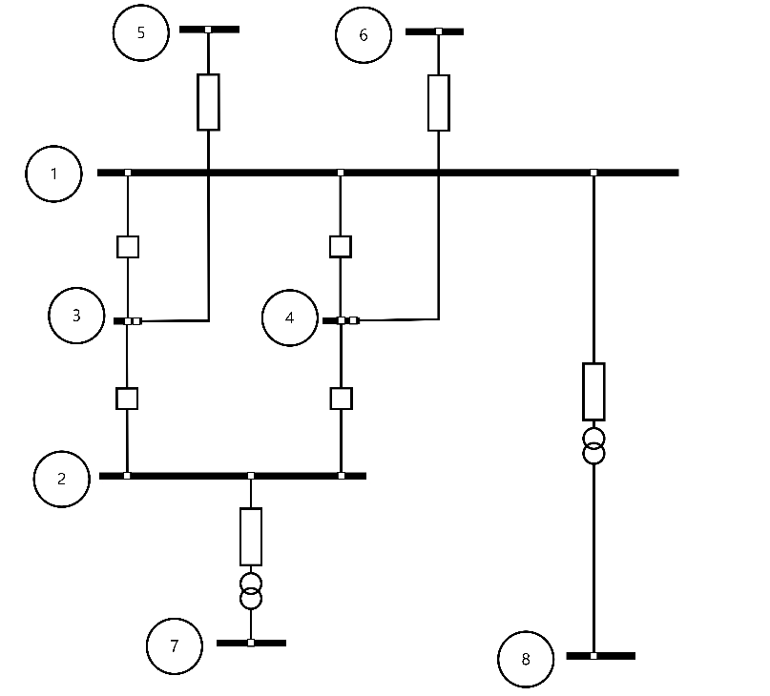
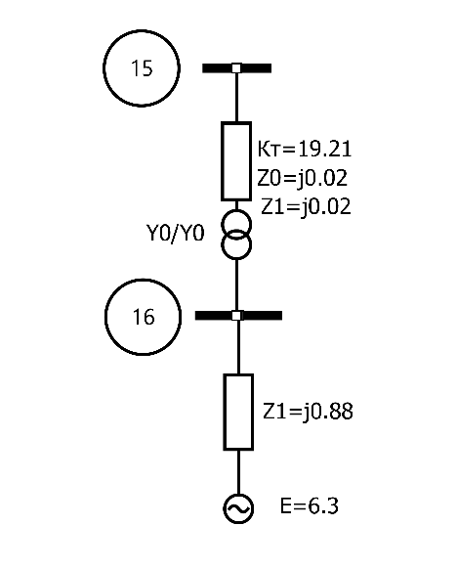
Шаблоны типовых электрических принципиальных схем РУ электрических станций и подстанций
Типовые принципиальные схемы:
РУ подстанций
РУ электрических станций
Энергоблоков эл. станций
Пунктов переключения
arurza.ru

Slide 7
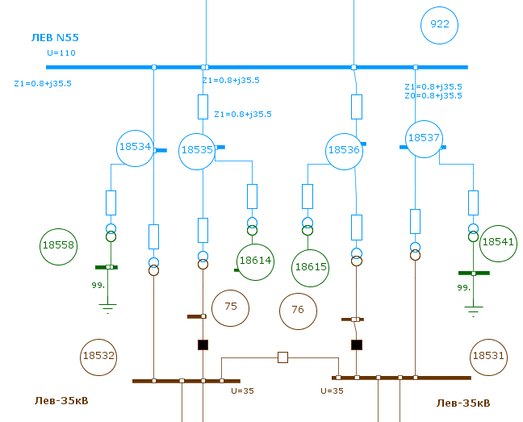
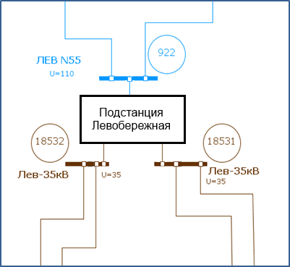
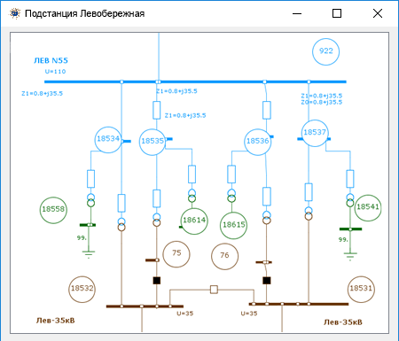
Элемент со сложной внутренней структурой

Slide 8
Серверная версия программы
при запросе клиентом файла определённой сети необходимо пройти процедуру аутентификации;
в случае успешной аутентификации пользователь получает доступ к работе с файлом;
информирование других клиентов о текущем сеансе;
по окончании работы с файлом сохраняется информация о сеансе.
ограничение прав пользователей.
Изменение файла
Запрос (аутентификация клиента)
сервер
клиент
Файл сети
клиент
Информация о текущем сеансе
клиент
Окончание сеанса
клиент
arurza.ru

Slide 9
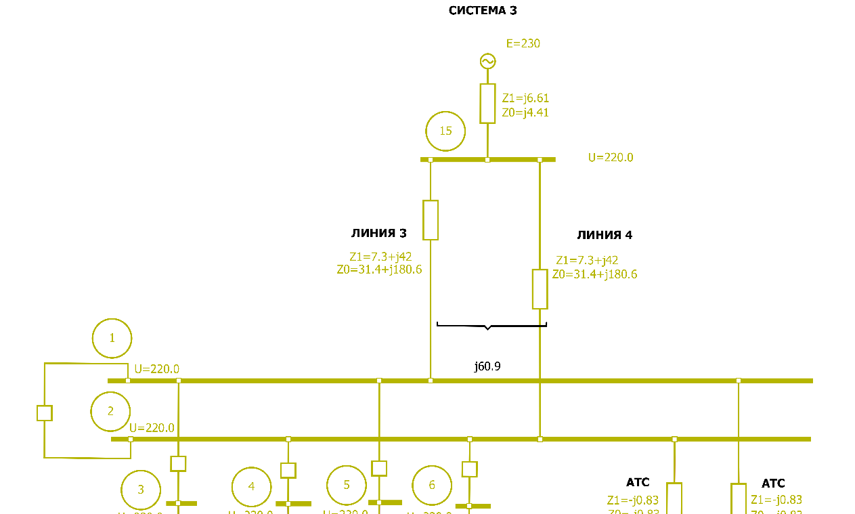
Привязка устройств РЗ к защищаемым объектам сети
♣
Токовая защита нулевой последовательности
Число ступеней
3
1
2
3
Параметры защиты 2-1
Параметр | Значение
Ток срабатывания
Угол максимальной чувствительности ОНМ
Мощность срабатывания
Время срабатывания
Ктт
200
Ктн
1000
Дистанционная защита
Токовая защита нулевой последовательности
1
1
2
2
arurza.ru

Slide 10
Взаимодействие с ПО по расчёту динамической устойчивости и электрических режимов
Цель: импорт нагрузочного режима из ПО по расчёту динамической устойчивости и электрических режимов с целью расчёта токов КЗ и уставок устройств РЗА с учётом нагрузочного режима.
Перечень комплексов для взаимодействия: RastrWin; Eurostag; RUSTAB
Проблемы:
файл сети каждого из комплексов имеет уникальный формат;
формат сетей каждого из комплексов не является открытым;
необходимо проводить дополнительную обработку сети для обеспечения требуемых уровней напряжений в узлах;
Перспективы:
сотрудничество с компаниями, выпускающими рассматриваемое ПО;
расширение функций программы для учёта нагрузочного режима;
arurza.ru

Slide 11
Расширение/доработка существующих модулей
Модуль К.У.Р.С.
Добавление контроля синтаксиса команд, подсветка команд
Модели объектов сети
Модуль расчёта параметров ВЛ/КЛ
Экспорт результатов в модель сети
Добавление базы опор ВЛЭП
Модуль расчёта уставок устройств РЗ
Расширение набора терминалов пошагового расчёта
Программная часть
Механизм слоёв в графическом редакторе
Реализация функций отменить/вернуть на все операции пользователя
Привязка модуля расчёта дистанционной защиты к модулю К.У.Р.С.
Учёт РПН для трансформаторов
Расширение БПП
Электрические машины – АМ/СМ
Операции копирования/вставки зоны сети
Улучшение существующих функций
Расширение моделей FACTS устройств
Характеристики срабатывания ДЗ производителей устройств РЗ
arurza.ru

Slide 12
Заключение
ПВК «АРУ РЗА» имеет следующий ряд преимуществ перед другими ПВК:
Расширенная номенклатура объектов сети позволяет моделировать работу различных элементов в реальной энергосистеме;
ПВК проектировался таким образом, чтобы ознакомление с программой не заняло значительного времени;
На текущий момент доступный функционал позволяет комфортно работать с ПВК инженерам службы релейной защиты и проектным организациям для проведения расчётов электрических параметров.
Планы на разработку включают в себя существенное повышение возможностей расчёта а также общее повышение качества ПО, что позволит в дальнейшем применять ПВК «АРУ РЗА» для решения более широкого круга задач. Разработка ведётся во взаимодействии с АО «СО ЕЭС».
arurza.ru

Slide 13
Благодарим
за внимание!
630007, г. Новосибирск, ул. Коммунистическая, 2
БЦ «Евразия», офис 702
Тел.: +7 (383) 328-12-54
Факс: +7 (383) 328-12-51
ntcees@nsk.so-ups.ru
www.arurza.ru
arurza.ru

